Slide 1
Efecto de finerenona en la evolución de la enfermedad renal crónica en la diabetes de tipo 2
Rajiv Agarwal
en nombre de G.L. Bakris, R. Agarwal, S.D. Anker, B. Pitt, L.M. Ruilope, P. Rossing, P. Kolkhof, C. Nowack, P. Schloemer, A. Joseph, G. Filippatos, y el equipo de investigación internacional de FIDELIO-DKD
23 de octubre de 2020
MA-M_FIN-ALL-0139-1

Slide 2

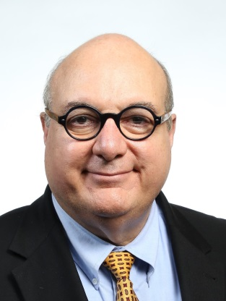
Declaración de intereses de los ponentes
Rajiv Agarwal
Honorarios personales y/o apoyo no financiero de:
Financiación de la investigación, pagada a la Universidad de Chicago por parte de:
Honorarios personales a cargo de:
Bayer Heathcare Pharmaceuticals Inc.
Akebia Therapeutics
Janssen
Relypsa
Vifor Pharma
Boehringer Ingelheim
Sanofi
Eli Lilly
AstraZeneca
Fresenius
Ironwood Pharmaceuticals
Merck & Co.
Lexicon
Reata
Otsuka America Pharmaceuticals
Opko Pharmaceuticals
E. R. Squibb & Sons
George Bakris
Bayer Heathcare
NovoNordisk
Vascular Dynamics
Merck
Relypsa
Alnylam

Slide 3


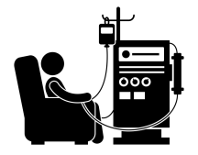

Epidemiología de la insuficiencia renal – la diabetes es la causa principal
7600 millones – población global
844 millones – prevalencia global de la ERC
3,9 millones – pacientes que reciben tratamiento renal sustitutivo (KRT, por sus siglas en inglés)
Alta mortalidad por falta de KRT

Slide 4

Base teórica de FIDELIO-DKD
Alto riesgo residual de progresión de ERC con los tratamientos actuales
RENAAL³
Variable principal de estudio*
Hemodinámico^{1,2}
(presión arterial y/o presión intraglomerular elevadas)
60
RR=16 %; p=0,02
50
Placebo
40
Losartan
30
Pacientes con un evento (%)
20
10
Riesgo residual
0
0
12
24
36
48
Meses del estudio

Slide 5

Base teórica de FIDELIO-DKD
Alto riesgo residual de progresión de la ERC con los tratamientos actuales
CREDENCE³
Variable principal de estudio cardiorrenal*
Hemodinámico^{1,2}
(presión arterial y/o presión intraglomerular elevadas)
25
CRI=0,70 (95 % IC 0,59–0,82); p=0,00001
20
Placebo + IECA/ARA
Canagliflozina + IECA/ARA
Metabólico^{1,2}
(mal control glucémico)
15
Pacientes con un acontecimiento (%)
10
5
Riesgo residual
Residual risk
0
0
6
12
18
24
30
36
42
Meses desde la aleatorización

Slide 6

Base teórica de FIDELIO-DKD
Alto riesgo residual de progresión de ERC con los tratamientos actuales
Hemodnámico^{1,2}
(presión arterial y/o presión intraglomerular elevadas)
Inflamación
y fibrosis^{1–3}
Metabólico^{1,2}
(mal control glucémico)
No abordadas específicamente por los tratamientos existentes^{1,4}

Slide 7
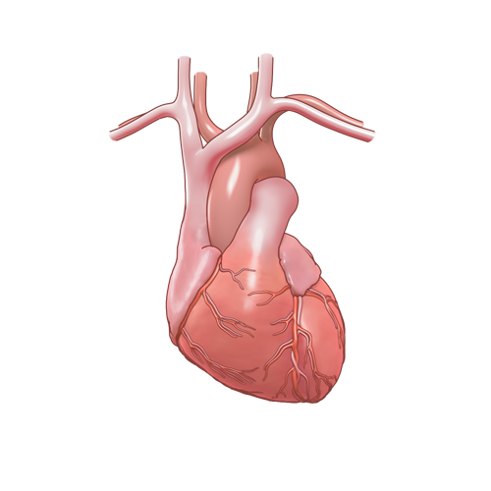
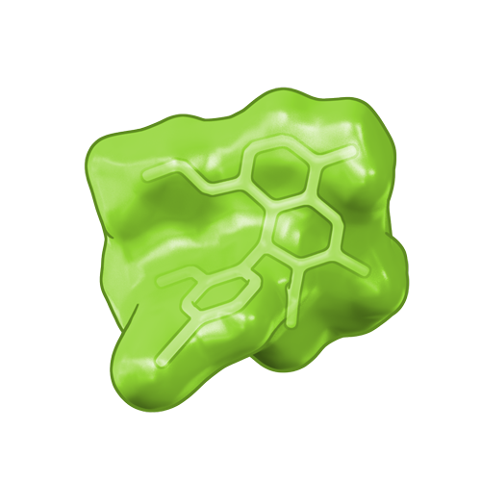
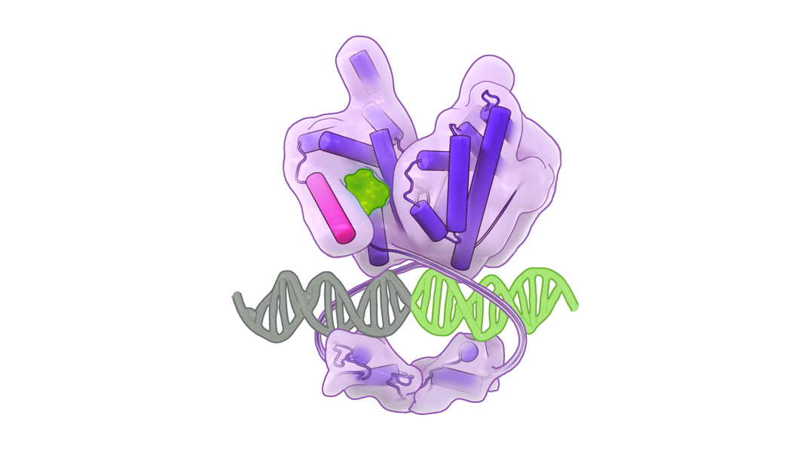
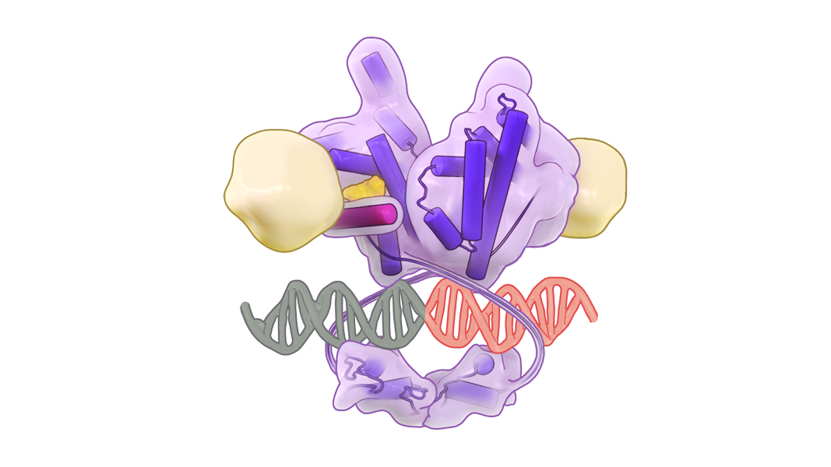
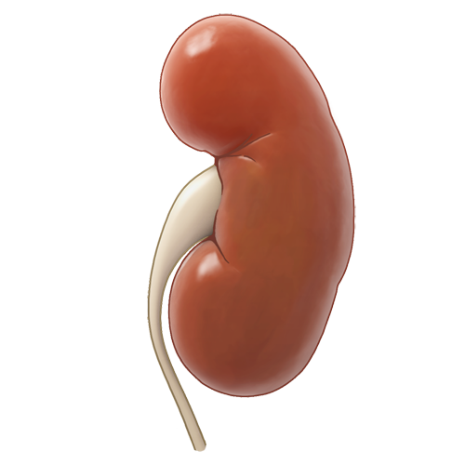


FIDELIO-DKD – Mecanismo de acción
Finerenone
RM
Finerenona es un novel antagonista no esteroideo de receptor mineralocorticoide (ANERM) y selectivo que inhibe la inflamación y fibrosis ante la disfunción renal y cardiovascular en modelos preclínicos.¹
Inflammation
and fibrosis
Inhibición de la
inflamación y la fibrosis
ARTS-DN (pacientes con ERC y DT2)
– finerenona redujo la albuminuria independientemente de los cambios medidos en la presión arterial²
ADN
Hipótesis: el antagonismo del RM con finerenona ralentiza la progresión de la ERC y reduce la morbilidad y la mortalidad CV en pacientes con ERC avanzada y DT2³

Slide 8



Criterios de idoneidad para FIDELIO-DKD
Criterios clave de inclusión
Criterios clave de exclusión
Edad ≥18 años con ERC y DT2
Pretratado con terapia optimizada, incluido un IECA o ARA en la dosis máxima tolerada durante ≥4 semanas
Potasio sérico ≤4,8 mmol/L
Retinopatía diabética para pacientes con albuminuria A2
Enfermedad renal no diabética, incluida estenosis de la arteria renal clínicamente relevante
ICFEr clase II–IV de la NYHA
HbA_{1c} >12 %
Hipertensión arterial no controlada*
Categorías de albuminuria (mg albúmina/g creatinina)
A1 Normal a levemente elevada | A2 Moderadamente elevada | A3 Gravemente elevada
0–29 | 30–299 | ≥300–4999
Categorías de FGe (mL/min/1,73 m²) | G1 | >90
 | G2 | 60–89
 | G3a | 45–59
 | G3b | 30–44
 | G4 | 15–29
 | G5 | <15

Slide 9




Diseño del estudio FIDELIO-DKD
13 911 pacientes inscritos
5734 pacientes aleatorizados
Mediana de seguimiento 2,6 años
R
Finerenona 10 o 20 mg una vez al día*
Seguimiento posterior al tratamiento
Preinclusión
(4–16 semanas)
Selección
Placebo
Seguimiento posterior al tratamiento
Jerarquía de criterios de valoración
Compuesto renal
Compuesto CV
3.
Muerte por cualquier causa
Tiempo hasta la insuficiencia renal, disminución ≥40 % sostenida de la FGe desde el valor inicial, o muerte por causas renales
Tiempo hasta la muerte por causas CV, IM no mortal, accidente cerebrovascular no mortal u hospitalización
por IC
4.
Hospitalización por cualquier causa
5.
Cambio en UACR
6.
Segundo criterio compuesto renal

Slide 10
Pacientes aleatorizados de 48 países de todo el mundo
Europa (n=2358; 41,6%)
Norteamérica
(n=944; 16,6 %)
Asia (n=1579, 27,8%)
Oceanía
(n=101, 1,8 %)
Latinoamérica
(n=593; 10,5 %)
África
(n=99, 1,7 %)
5734 pacientes aleatorizados – 5674 pacientes en el GCA –
el 99,7 % completó el estudio

Slide 11
Datos demográficos y medicamentos iniciales
 | Finerenona (n=2833) | Placebo (n=2841)
Edad media, años | 65 | 66
Varón, % | 69 % | 71 %
Duración media de la DT2, años | 16,6 | 16,6
HbA_{1c} media, % | 7,7 | 7,7
Presión arterial, mmHg | 138/76 | 138/76
Potasio sérico medio [K⁺], mmol/L | 4,4 | 4,4
IECA, % | 34 | 35
ARA, % | 66 | 65
Tratamientos hipoglucemiantes, % Insulina y análogos ar-GLP1 i-SGLT2 | 97 65 7 4 | 98 63 7 5

Slide 12
Resultados de las pruebas de laboratorio renales iniciales – equilibrados entre los grupos de tratamiento
FGe (mL/min/1,73 m²)
UACR (mg/g)
UACR
30–<300
12,1 %
TFGe ≥60
11,6 %
TFGe <45
54,9 %
TFGe 45–<60
33,5 %
UACR ≥300
87,5 %
TFGe media 44
Mediana de UACR ~850
El 0,4 % de los pacientes tenía una UACR <30 mg/g. . FGe: Filtrado glomerular estimado

Slide 13
Ratio de albuminuria-creatinina (UACR)
(–4,7 %)
(–3,0 %)
(–2,0 %)
(4,1 %)
Placebo
Finerenone
Cociente medio de MC respecto al valor inicial
(–34,7 %)
(–41,3 %)
(–39,9 %)
(–29,3 %)
Cociente medio de MC: 0,69 (0,66–0,71)*
Meses desde la aleatorización
Reducción del 31 % en UACR en el mes 4 con finerenona frente a placebo

Slide 14
Presión arterial y glucemia
Max delta -3,2 en el mes 4 frente a
+0,7 con placebo
Cambio en la TAS (mmHg) con el tiempo
Placebo
Finerenona
TAS media
Cambio en HbA_{1c} (%) con el tiempo
HbA_{1c} media
Meses desde la aleatorización

Slide 15
Variable principal de estudio (primary end-point)
Insuficiencia renal*, disminución sostenida ≥40 % en la FGe desde el valor inicial, o muerte renal
40
CRI=0,82 (95% IC 0,73–0,93)
Placebo (600/2841)
p=0,
0
0
1
4
30
Finerenona (504/2833)
20
Incidencia cumulativa (%)
10
0
0
6
12
18
24
30
36
42
48
Tiempo hasta el primer acontecimiento (meses)
N.º con riesgo
Placebo
2841
2586
1758
792
82
Finerenone
2833
2607
1808
787
83

Slide 16
Componentes del criterio compuesto de valoración principal específico para la enfermedad renal
Criterio de valoración | Finerenona (n=2833) | Placebo (n=2841) | Cociente de riesgos instantáneos (95 % IC) |  | Valor-p
 | n (%) | n (%)
Criterio compuesto de valoración renal principal | 504 (17,8) | 600 (21,1) |  | 0,82 (0,73–0,93) | 0,0014
Insuficiencia renal | 208 (7,3) | 235 (8,3) |  | 0,87 (0,72–1,05) | –
Insuficiencia renal terminal | 119 (4,2) | 139 (4,9) |  | 0,86 (0,67–1,10) | –
FGe sostenida <15 mL/min/1,73 m² | 167 (5,9) | 199 (7,0) |  | 0,82 (0,67–1,01) | –
Disminución sostenida ≥40% de la FGe desde el valor inicial | 479 (16,9) | 577 (20,3) |  | 0,81 (0,72–0,92) | –
Muerte associada a causas renales | 2 (<0,1) | 2 (<0,1) |  | – | –
Favorece a finerenone
Favorece a placebo

Slide 17
Criterio de valoración secundario clave
Muerte CV, IM no mortal, accidente cerebrovascular no mortal, u hospitalización por IC
25
CRI=0,86 (95 % IC 0,75–0,99)
Placebo (420/2841)
20
p=0,0339
Finerenona (367/2833)
15
Incidencia cumulativa (%)
10
5
0
0
6
12
18
24
30
36
42
48
Tiempo hasta el primer acontecimiento (meses)
N.º con riesgo
Placebo
2841
2653
1969
951
115
Finerenone
2833
2688
2017
984
111

Slide 18
Análisis jerárquico de criterios de valoración
 | Criterio de valoración | Finerenona (n=2833) | Placebo (n=2841) | Cociente de riesgos instantáneos (95 % IC) |  | Valor-p
 |  | n (%) | n (%)
1
Criterio compuesto de valoración
504 (17,8)
600 (21,1)
0,82
renal principal
(0,73
–
0,93)
0,0014
2
Criterio compuesto de valoración
367 (13,0)
420 (14,8)
0,86
CV secundario clave
(0,75
–
0,99)
0,0339
3
Muerte por cualquier causa
219 (7,7)
244 (8,6)
0,90
(0,75
–
1,07)
0,2348
4
Hospitalización por
1263 (44,6)
1321 (46,5)
0,95
cualquier causa
(0,88
–
1,02)
–
5
Cambio en UACR*
–
–
0,69
(0,66
–
0,71)*
–
6
Criterio compuesto de valoración
252 (8,9)
326 (11,5)
0,76
renal secundario
(0,65
–
0,90)
–
0,50
1,00
2,00
Favorece a finerenone
Favorece a placebo
n se refiere al número de pacientes que ha experimentado un acontecimiento
*Insuficiencia renal, disminución sostenida ≥57 % de la TFGe desde el valor inicial, o muerte renal; #equivalente a la duplicación de la creatinina sérica. PY, años-paciente. .
FGe: Filtrado glomerular estimado
18

Slide 19
Resumen de la eficacia
NNT para los criterios de valoración principales y secundarios clave a lo largo de 3 años
Mínimo efecto en la tensión arterial
Efecto consistente en los componentes del criterio de valoración principal
Efecto consistente en los subgrupos clave, incluyendo la FGe y UACR iniciales
Criterio de valoración
renal principal
NNT=29
(95 % IC 16–166)
Criterio de valoración
CV secundario
NNT=42
(95 % IC 22–397)
NNT: número (de pacientes) que es necesario tratar. FGe: Filtrado glomerular estimado

Slide 20
Acontecimientos adversos durante el tratamiento notificados por el investigador
Resultado de la seguridad, n (%) | Finerenona (n=2827) |  | Placebo (n=2831)
Cualquier EA | 2468 | (87,3) | 2478 | (87,5)
EA relacionado con el medicamento del estudio | 646 | (22,9) | 449 | (15,9)
EA que provoca la interrupción del tratamiento | 207 | (7,3) | 168 | (5,9)
Cualquier AA grave | 902 | (31,9) | 971 | (34,3)
EA grave relacionado con el medicamento del estudio | 48 | (1,7) | 34 | (1,2)
EA grave provoca la interrupción del tratamiento | 75 | (2,7) | 78 | (2,8)
EA más comunes que provocan la interrupción del tratamiento
Hiperpotasemia | 51 | (1,8) | 19 | (0,7)
Aumento del potasio en sangre | 13 | (0,5) | 6 | (0,2)

Slide 21
Cambios en el potasio sérico con el tiempo
(0,25)
(0,24)
(0,21)
(0,21)
(0,20)
Potasio sérico medio [K⁺]
Inicial:
Finerenona: 4,4±0,5
Placebo: 4,4±0,5
Potasio sérico medio [K⁺] (mmol/L)
(0,02)
(0,04)
(0,05)
(0,07)
(0,07)
Meses desde la aleatorización
Diferencia media máxima en el potasio sérico entre los grupos
= 0,23 mmol/L en el mes 4

Slide 22
Eventos adversos durante el tratamiento notificados por el investigador relacionados con la hiperpotasemia
Cualquier EA durante el tratamiento
EA durante el tratamiento con consecuencias clínicas
Finerenona (n=2827)
Placebo (n=2831)
EA notificados por el investigador relacionados con la hiperpotasemia*
EA, evento adverso

Slide 23
Eventos adversos durante el tratamiento notificados por el investigador relacionados con la lesión renal aguda
Cualquier EA durante el tratamiento
AE durante el tratamiento con consecuencias clínicas
Finerenona (n=2827)
Placebo (n=2831)
EA notificados por el investigador relacionados con la lesión renal aguda

Slide 24
Resumen de la seguridad
En una población de pacientes con ERC avanzada que recibía la dosis máxima de IECA/ARA tolerada, y exceptuando la interrupción temporal del medicamento del estudio, el control del K⁺ se realizó a discreción del investigador:
Finerenona fue bien tolerado
En general, los eventos adversos durante el tratamiento fueron similares entre los grupos
Finerenona produjo un aumento medio del potasio sérico [K⁺] de 0,2 mmol/L en las subpoblaciones en comparación con el placebo
Aunque se produjo un aumento de la hiperpotasemia, fue posible controlarlo; solo el 2,3 % de los pacientes interrumpió el tratamiento con finerenona frente al 0,9 % en el caso del placebo

Slide 25

Relación riesgo-beneficio en estudios sobre la inhibición del SRA en poblaciones de pacientes similares
ALTITUDE¹
(ERC + DT2)
VA NEPHRON-D²
(ERC + DT2)
Falta de eficacia
Falta de eficacia
Eficacia renal y CV
Interrupción permanente debido a la hiperpotasemia (%)*
9,9 %
4,8 %
4,4 %
2,6 %
2,3 %
0,9 %
Mediana 2,7 años
Mediana 2,2 años
Mediana 2,6 años
Información descriptiva, sin finalidad de comparación indirecta de resultados (limitaciones de este tipo de análisis sin ajustes estadísticos: posibles diferencias en perfiles de pacientes, criterios de adjudicación de eventos, etc..)

Slide 26
Relación riesgo-beneficio en estudios sobre la inhibición del SRA en poblaciones de pacientes similares
AMBER¹
(ERC)
Eficacia no reportada
(Fase II)
Eficacia renal y CV
Interrupción permanente debido a la hiperpotasemia (%)*
23,0%
6,8%
2,3%
0,9%
12 semanas
Mediana 2,6 años
Información descriptiva, sin finalidad de comparación indirecta de resultados (limitaciones de este tipo de análisis sin ajustes estadísticos: posibles diferencias en perfiles de pacientes, criterios de adjudicación de eventos, etc..)

Slide 27
Resumen general y conclusiones
En pacientes con ERC y DT2 tratados con terapia SRA optimizada, finerenona fue bien tolerado y redujo significativamente:
  El riesgo de morbilidad y mortalidad CV en un 14 %
  El riesgo de progresión de la ERC en un 18 %

Slide 28

Gracias
48 países, 1024 centros, 13 911* pacientes
Comité ejecutivo
George L. Bakris; Gerasimos Filippatos; Rajiv Agarwal; Stefan D. Anker; Luis M. Ruilope; Bertram Pitt
Comité independiente de supervisión de datos
Murray Epstein; Aldo Maggioni; Glenn Chertow; Gerald DiBona; Tim Friede; Jose Lopez-Sendon; Jean Rouleau
Comité de eventos clínicos
Rajiv Agarwal; Stefan Anker; Phyllis August; Andrew Coats; Hans Diener; Wolfram Döhner; Barry Greenberg;
Stephan von Haehling; James Januzzi; Alan Jardine; Carlos Kase; Sankar Navaneethan; Lauren Phillips;
Piotr Ponikowski; Pantelis Sarafidis; Titte Srinivas; Turgut Tatlisumak; John Teerlink
Investigadores principales a nivel nacional
Augusto Vallejos; Richard MacIsaac; Guntram Schernthaner; Pieter Gillard; Maria Eugenia F. Canziani; Theodora Temelkova-Kurktschiev; Ellen Burgess; Sheldon Tobe; Fernando González; Zhi-Hong Liu; Andrés Ángelo’ Cadena Bonfanti; Carlos Francisco Jaramillo; Martin Prazny; Peter Rossing; Jorma Strand; Michel Marre; Roland Schmieder; Christoph Wanner; Pantelis Sarafidis; Juliana Chan; László Rosivall; Joseph Eustace; Ehud Grossman; Yoram Yagil; Giuseppe Remuzzi; Daisuke Koya; Takashi Wada; Magdalena Madero Rovalo; Ron Gansevoort; Adriaan Kooy; Trine Finnes; Froilan De Leon; Janusz Gumprecht; Fernando Teixeira e Costa; Alexander Dreval; Anantharaman Vathsala; Aslam Amod; Sin Gon Kim; Byung Wan Lee; Julio Pascual Santos; Bengt-Olov Tengmark; Michel Burnier; Chien-Te Lee; SukitYamwong; Ramazan Sari; Kieran McCafferty; Borys Mankovsky; Sharon Adler; Linda Fried; Robert Toto; Mark Williams;Tran Quang Khan
El equipo de FIDELIO-DKD también quiere dar las gracias a todos los investigadores, centros, pacientes y familias que han participado.

